Slide 1
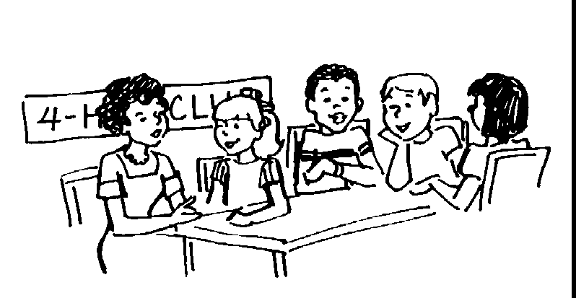
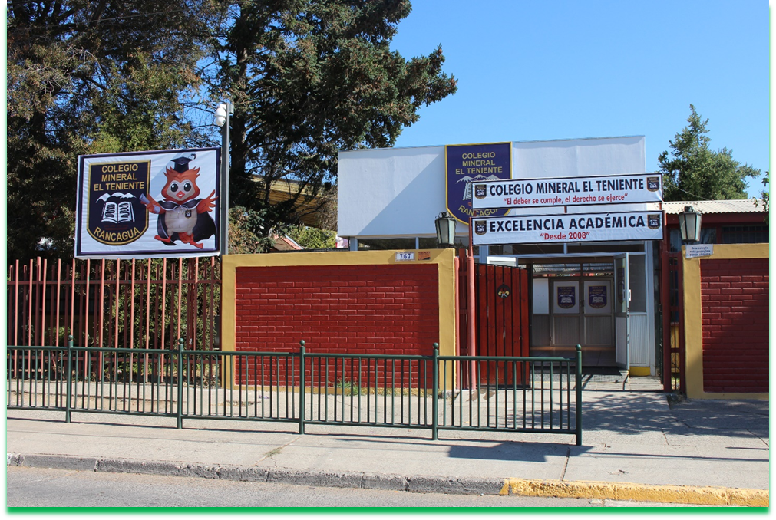
ASIGNATURA: MÚSICA 1° A – B - C
CLASE N° 13

Slide 2
¿Qué vamos Aprender hoy?
Identificar canciones alusivas al cuidado del planeta Tierra. Comprender la importancia del cuidado del medio ambiente.
¿Qué vamos a lograr?
Interpretar canción “La hora del Planeta”
Ser parte de la campaña de conciencia Ecológica.
Desarrollar la apreciación sonora
JUNIO MES DEL MEDIO AMBIENTE

Slide 3
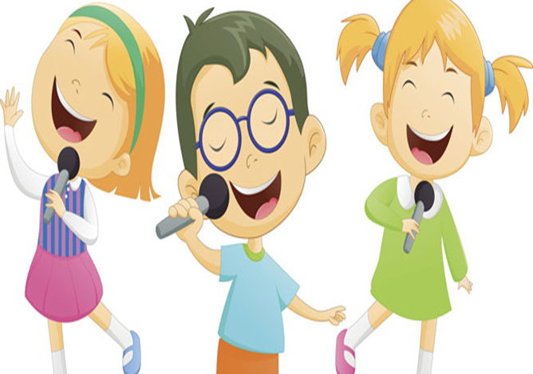
Recordemos qué es una canción.
Una canción es una composición musical que posee una melodía, ritmo, letra, así como el acompañamiento de instrumentos musicales, para que pueda ser interpretada por uno o varios vocalistas.

Slide 4
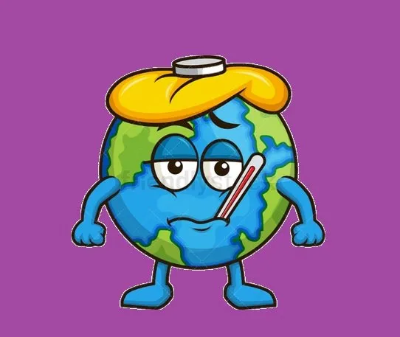
También debes saber que algunos artistas les componen canciones a nuestro Planeta “Tierra”
¿Por qué lo harán? (responde oralmente)

Slide 5
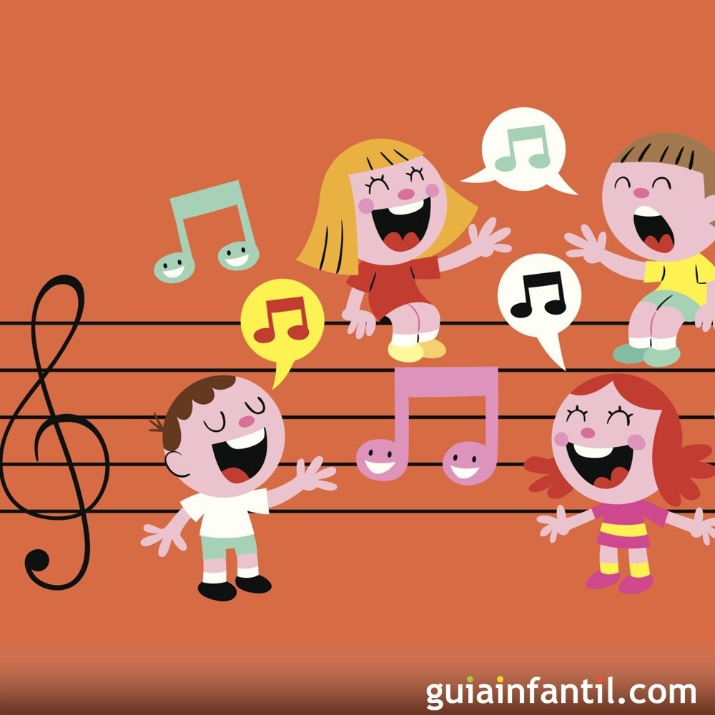
Y no olvides, antes de cantar vocalizar y afinar, entra al siguiente link https://www.youtube.com/watch?v=H-BPM_oTZmQ

Slide 6
¡Ahora estamos listos para cantar!
https://www.youtube.com/watch?v=g2NfTm6Ld74

Slide 7
Responde esta pregunta oralmente.
¿Porqué hay que cuidar la Tierra?

Slide 8
Socializa la actividad con tu familia, cuídate mucho, no salgas de casita, y diviértete aprendiendo. Cualquier duda comunícate con tu profesora jefe. ¡Te extrañamos!

